Slide 1
مراجعة الوحدة الأولى معالجة الصور المتقدمة
اعداد المعلمة : عهود الشعيبي

Slide 2
قومي بالإجابة عن الاسئلة التالية

Slide 3
السؤال الأول
اختاري الإجابة الصحيحة لكل
من العبارات التالية :

Slide 4
أ
لعرض الصور على شاشة الحاسب بشكل مشابه لطريقة عرضها على شاشة التلفاز نختار نظام
( ) Black
( ) CMYK
( ) RGB


Slide 5
ب
يمكن توضيح هذا النظام باستخدام ألوان الأبيض والأسود ولكن بتدرج لظلال هذا اللون بما يصل الى 256 تدرج
( ) نظام RGB
( ) RCB نظام
( ) التدرج الرمادي

Slide 6
ج
تتيح لك هذه الأداة تغيير الاشباع اللوني بزيادة
تركيز اللون أو جعله باهتاً
( )Hue – Saturation
( ) Trim tool
( ) lens distortion

Slide 7
د
فرشاة المعالجة تتيح لك إمكانية تصحيح العيوب
كاثار الغبار والخدوش أو تشوهات مع مفتاح
( )ALT
( ) CTRL
( ) SHIFT

Slide 8
هــ
التقطت صورة بالهاتف المحمول فكانت الاضاءة ضعيفة لكامل الصورة ما هي الاداة الأفضل كي تكون الصورة أكثر اشراقاً
( )السطوع والتباين
( ) الايضاح
( ) درجة اللون والتشبع

Slide 9
و
برنامج مجاني يسمح لك بانشاء رسوم متحركة مرسومة يدوياً
( )GIMP
( ) Pencil2d
( ) painter

Slide 10
و
في طبقة...............يمكن تكبير الرسم بدون ظهور أي تشويه أو تشييت للصورة
( )الطبقةالمتجهة
( ) الطبقة النقطية
( ) طبقة الكاميرا

Slide 11
السؤال الثاني
ضعي علامة (  ) أو (  )
أمام العبارات التالية مع تصحيح الخطأ

Slide 12
ح
تتكون الصورة من عدة نقاط ملونة صغيرة
يطلق عليها bit
( )

Slide 13
ط
كلما كانت البكسلات في الصورة المطبوعة
أكثر تكون الصورة أفضل ( )

Slide 14
ي
يحتوي كل ميغا بكسل
على مليون بكسل( )

Slide 15
ك
برنامج pencil2d يسمح بانشاء
رسوم متحركة ثلاثية الأبعاد ( )

Slide 16
ل
دقة الكاميرا الرقمية تقاس
بما يسمى الميغا بيكسل ( )

Slide 17
م
يشغل كل بكسل مساحة تخزينية
في جهاز الحاسب
( )

Slide 18
ن
الصورة بالتدرج الرمادي
حجمها أكبر في مساحة
التخزين من الصور الملونة ( )

Slide 19
ن
لكي نستخدم الصورة في مواقع الويب
ووسائل التواصل الاجتماعي
يجب حفظها بتنسيق XCF( )

Slide 20
السؤال الثالث
أجيبي عما يأتي

Slide 21
ما هي إمكانيات ومميزات تعديل الصور في Gimp
2
1
4
3

Slide 22
1
عددي أدوات التحديد في برنامج
Gimp؟

Slide 23
2
قارني بين أشهر امتدادات الصور..
 | السلبيات | الايجابيات
Jpeg
Png
Gif
Bmp

Slide 24
3
أشرحي مفهوم تشوية المنظور الناجم
عن تصوير الكاميرا؟

Slide 25
4
أشرحي مفهوم قشرة البصل
Onion skin؟

Slide 26
5
عددي أنواع الطبقات في برنامج
pencil2d؟

Slide 27
صلي العمود أ بما يناسبه من ب
أ |  | ب
أداة تحديد
قلم
ملء اللون
كتابة النص
ممحاة
تغيير المنظور

Slide 28
2
ضعي المصطلح ؟
( )
هو عدد الظلال المختلفة المتاحة لكل لون
للعمل عليه أثناء إجراء التعديلات
على الصورة وهذا يحدد عدد الألوان

Slide 29
3
ضعي المصطلح ؟
( )
هو مجموعة من التأثيرات الفنية
على الصور
لتصحيح المشاكل واضفاء مظهر
مثالي للصور

Slide 30
4
أ |  | الخطوات
تشغيل برنامج Gimp
فتح صورة
حفظ الصورة
تصدير الصورة
تغيير أبعاد الصورة
نقل أو نسخ جزء من الصورة

Slide 31
4
ما الفرق بين
حفظ الصورة وتصدير الصورة
في برنامج Gimp ؟

Slide 32
5
في برنامج pencil2d
ما المقصود ب fps؟

Slide 33
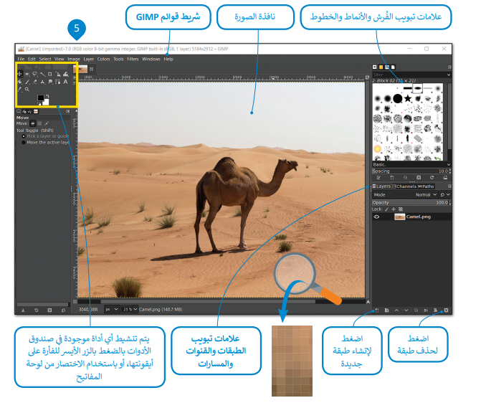
5
ما هي مكونات تشغيل برنامج Gmip؟

Slide 34
السؤال الخامس
أكتبي موقع تنزيل برنامج GIMP؟

Slide 35
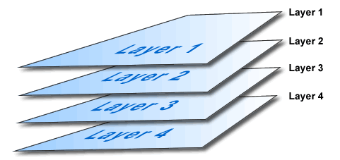
السؤال السادس
ما الهدف من استخدام الطبقات برنامج GIMP؟

Slide 36
املىء الفراغات
1- تتحكم أساليب المزج بكيفية تفاعل ..........
بين ..................
2- من أساليب المزج في برنامج GIMP
……………و……………..

Slide 37
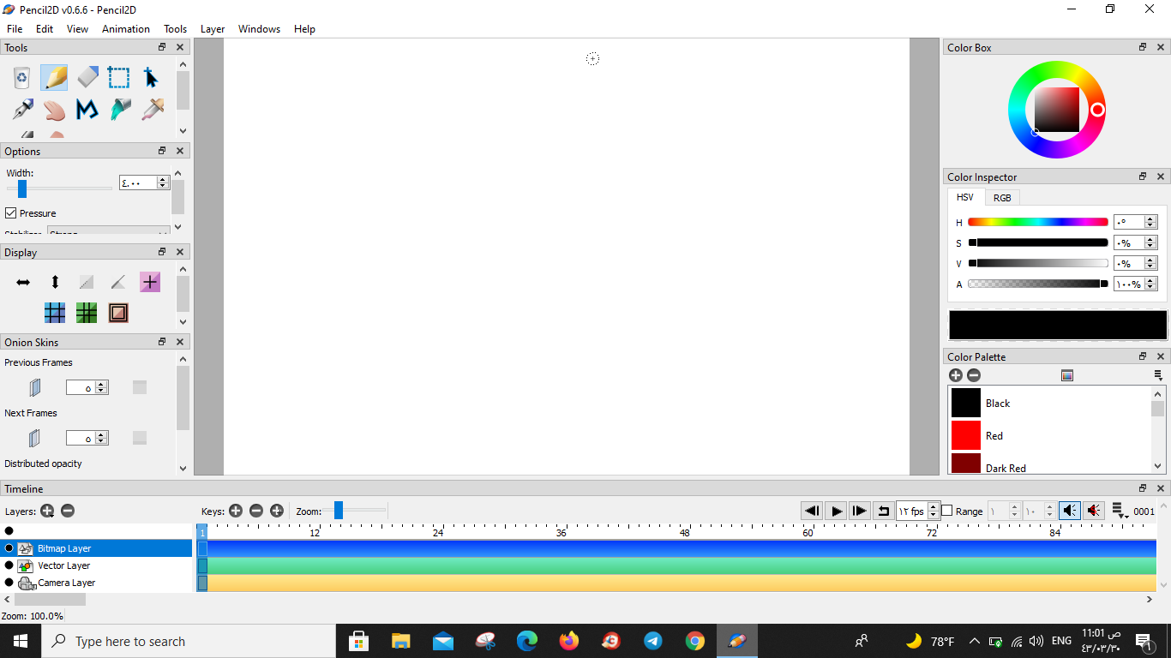
تعرفي على مكونات واجهة البرنامج pencil2d

